Slide 1


Детска градина „Звънче“ гр. Етрополе
„Децата са като пеперудите, понесени от вятъра.

Slide 2
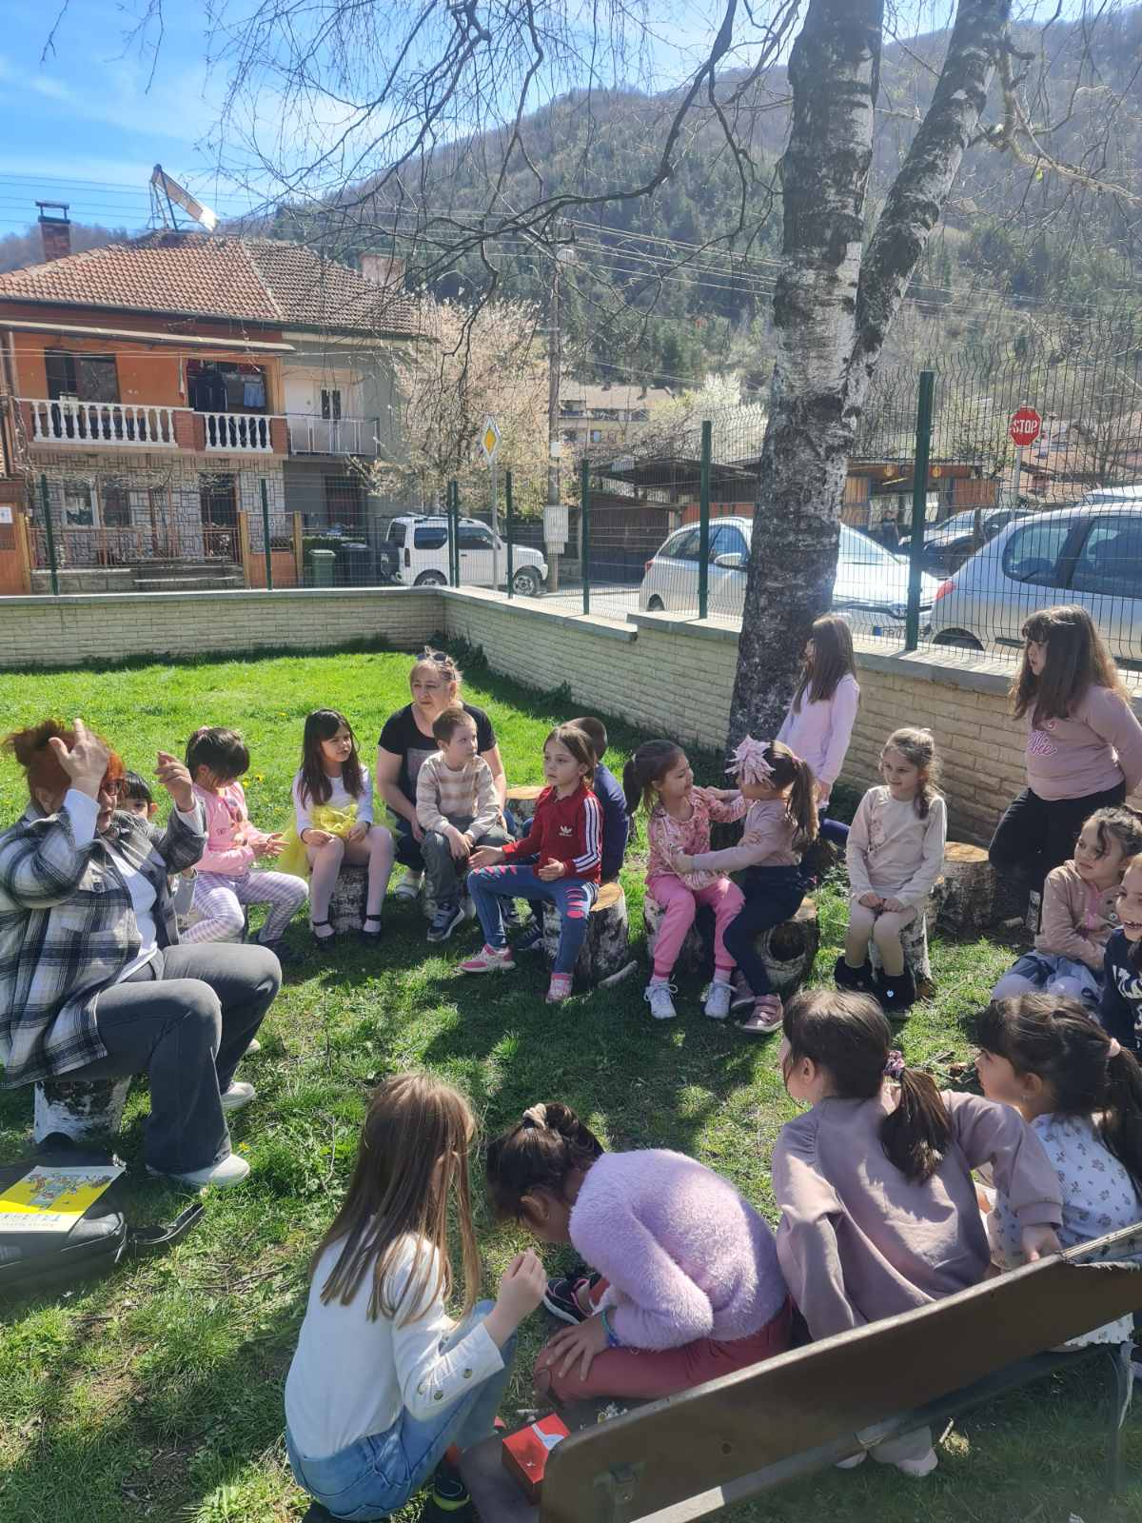
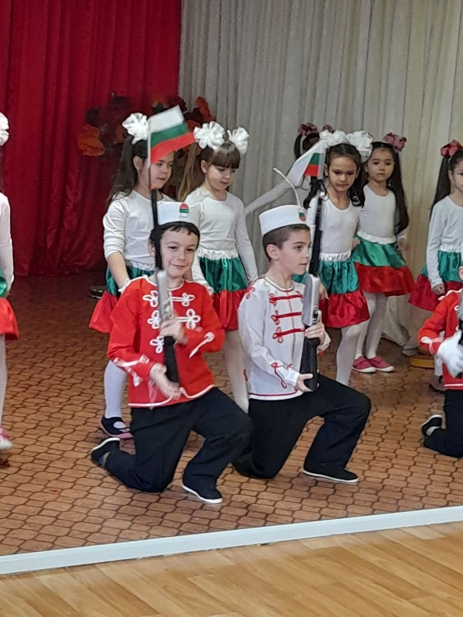
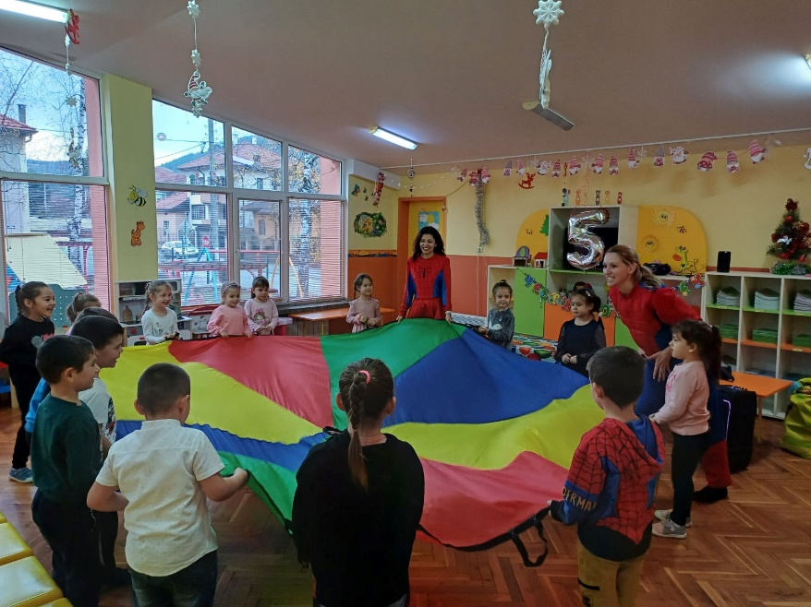
Детска градина „Звънче“ гр. Етрополе
Открита на 15 май 1974година
Чрез създаване на позитивна образователна среда се дава възможност на децата да обогатят своите способности, таланти и умения, да опознаят себе си, и да се изграждат като личности с високо самочувствие и индивидуалност.

Slide 3
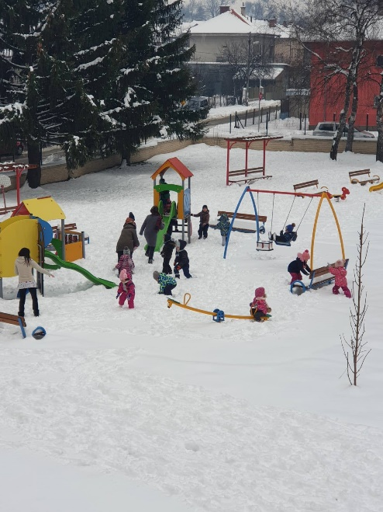
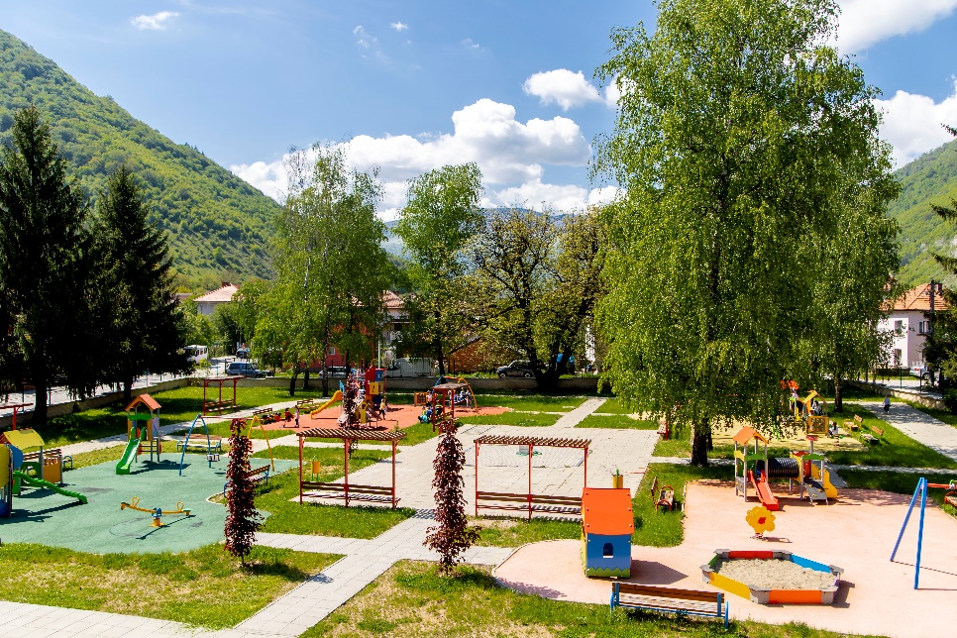
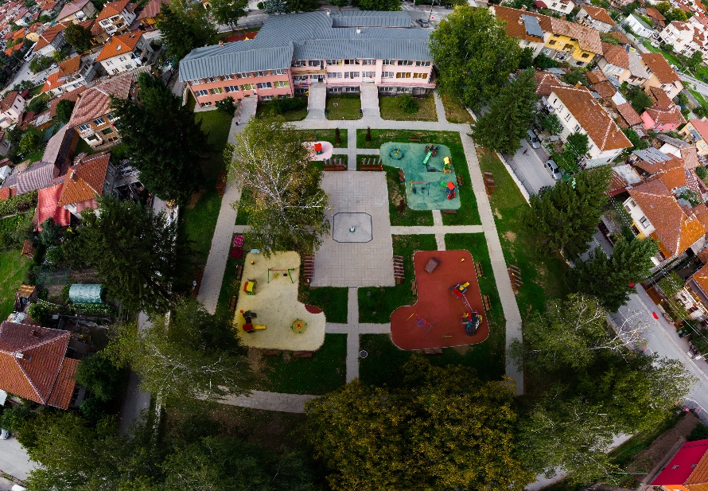
Детска градина „Звънче“- място за щастливо, спокойно и уверено израстване на всяко дете...
Осигурява условия за социален и емоционален комфорт, психическо, физическо и творческо развитие.
Основна цел е щастливо, спокойно и уверено израстване на всяко дете.

Slide 4
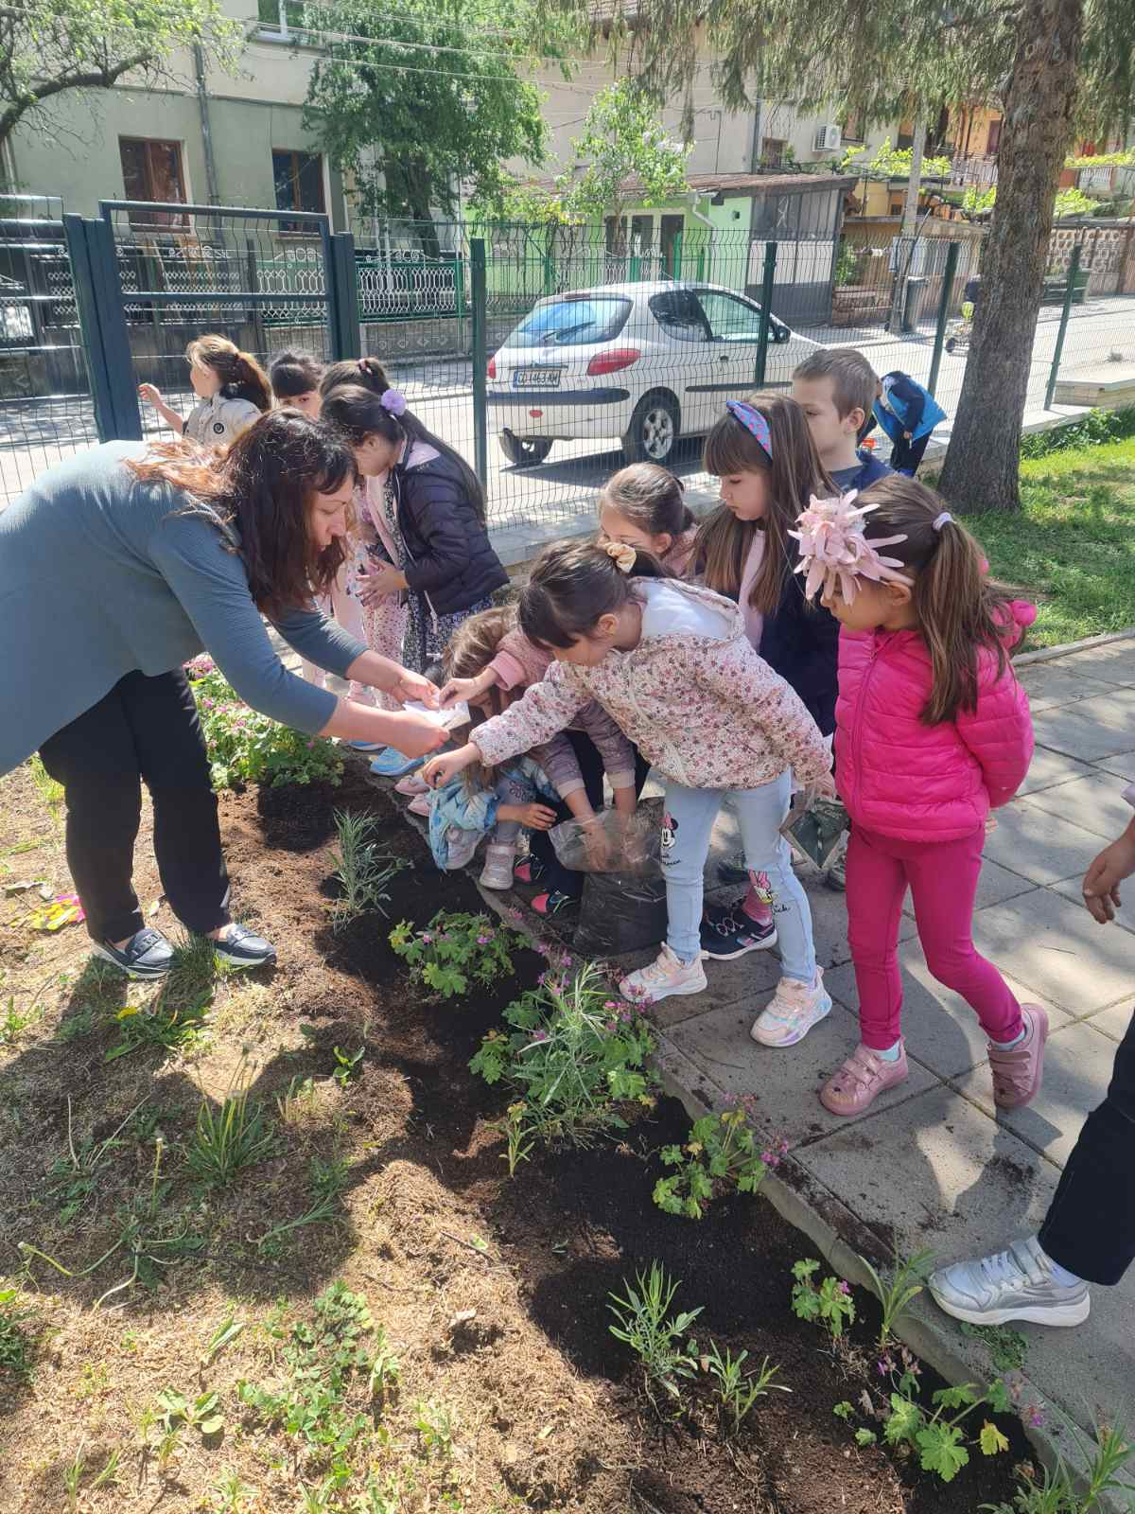
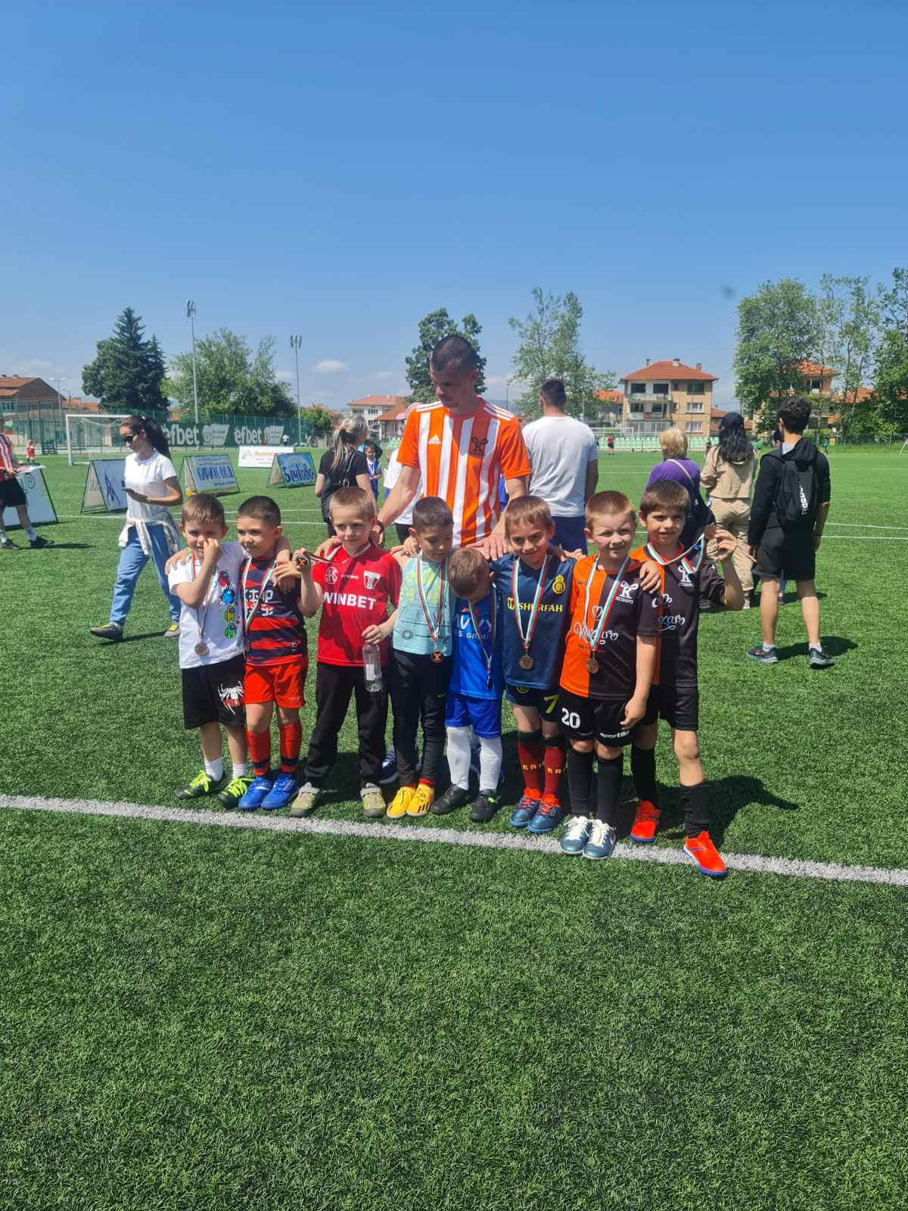
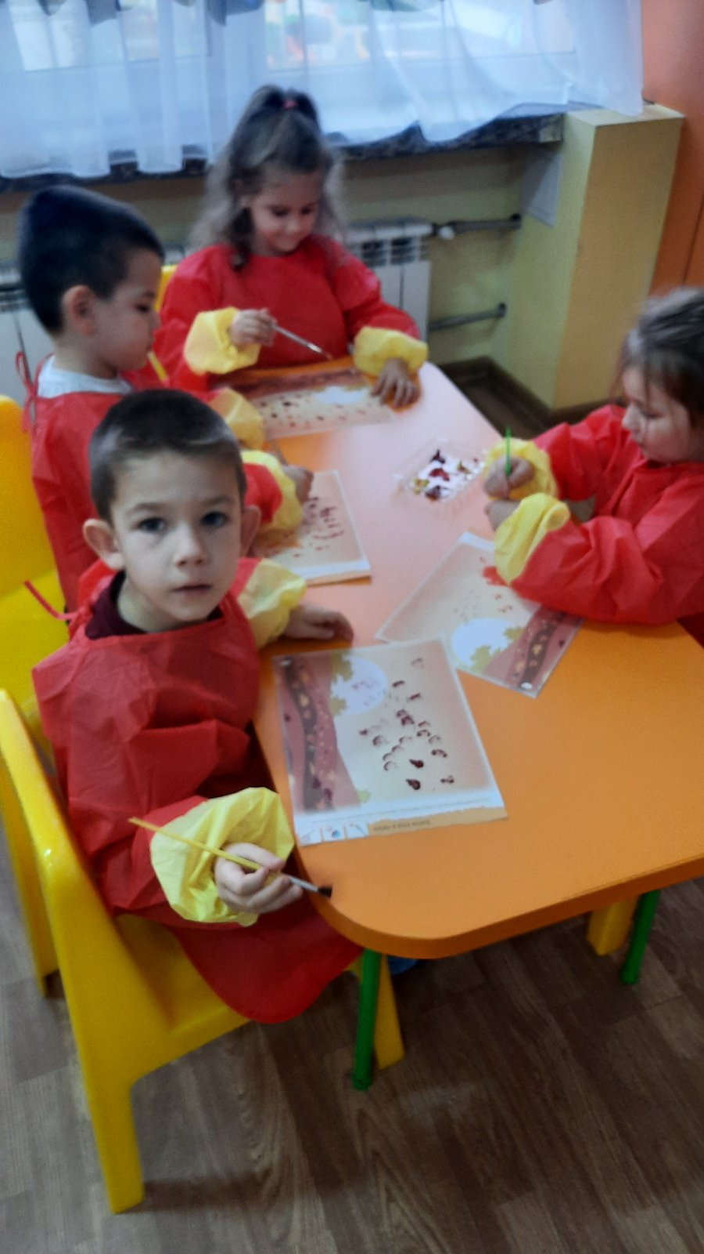
Детска градина „Звънче“ гр. Етрополе
Мисия
Да създадем привлекателна и
благоприятна среда за пълноценно и качествено отглеждане, възпитание, социализиране и обучение на всяко дете чрез педагогическо взаимодействие, подчинено на творчество и иновации

Slide 5
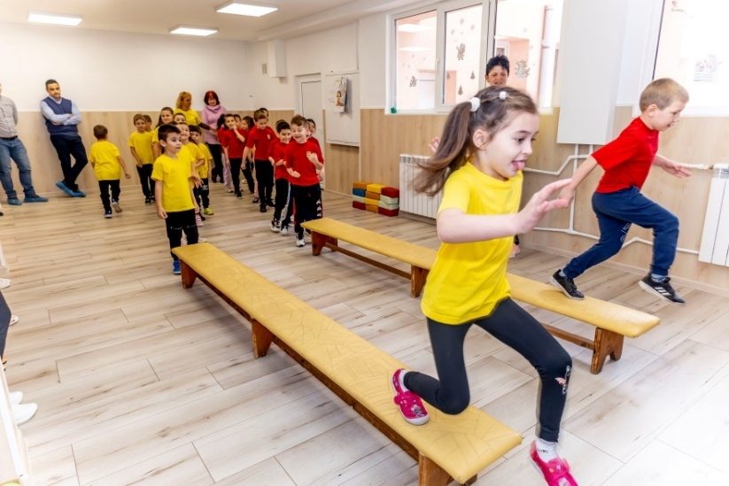
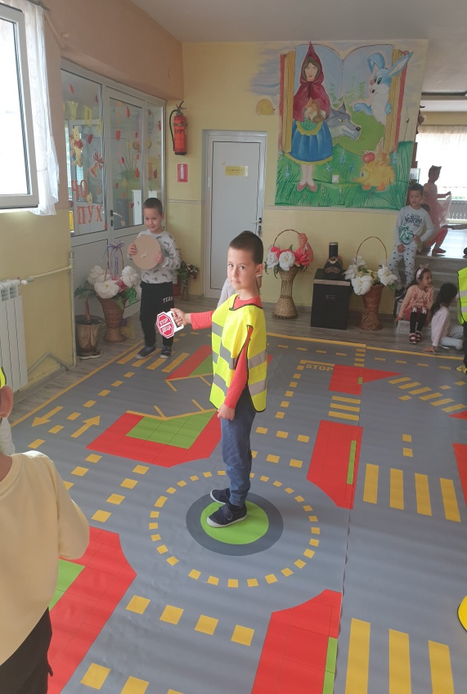
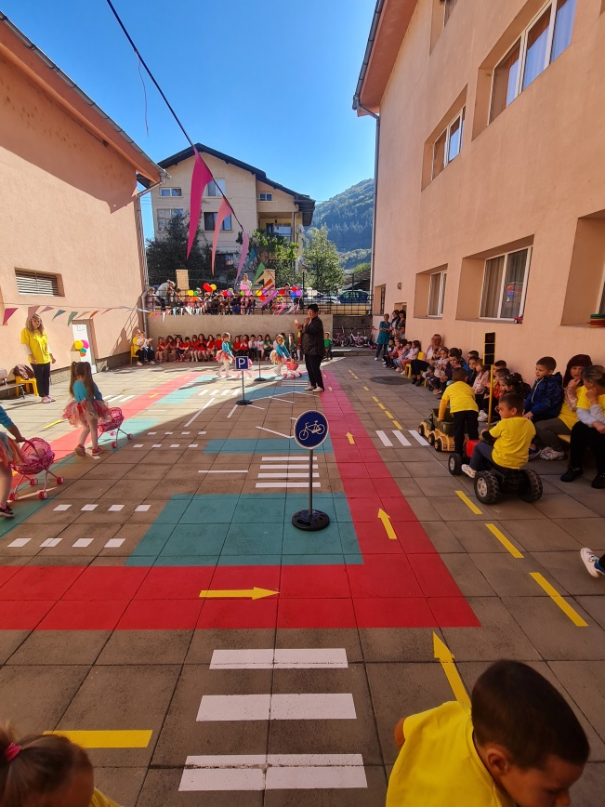
Детска градина „Звънче“, гр. Етрополе
Разполага със съвременна материална база:
физкултурен салон,
външна и вътрешна
площадка по БДП

Slide 6

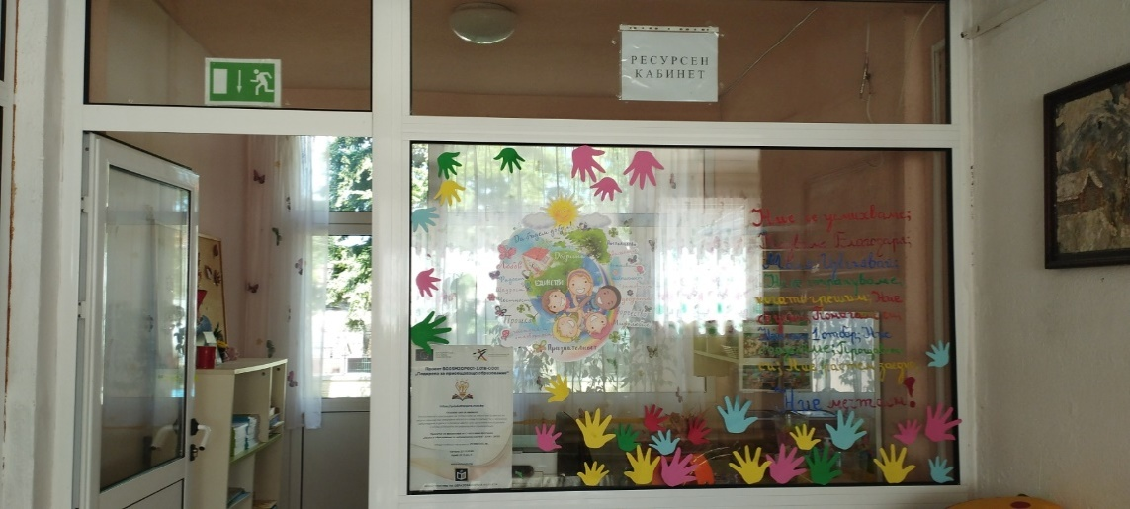
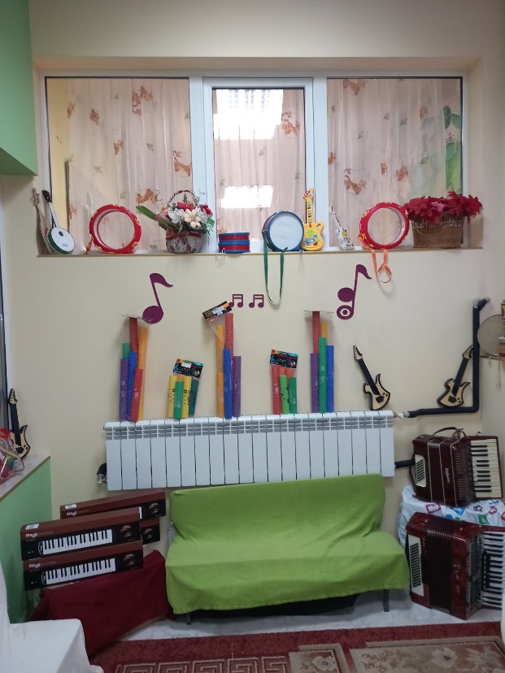
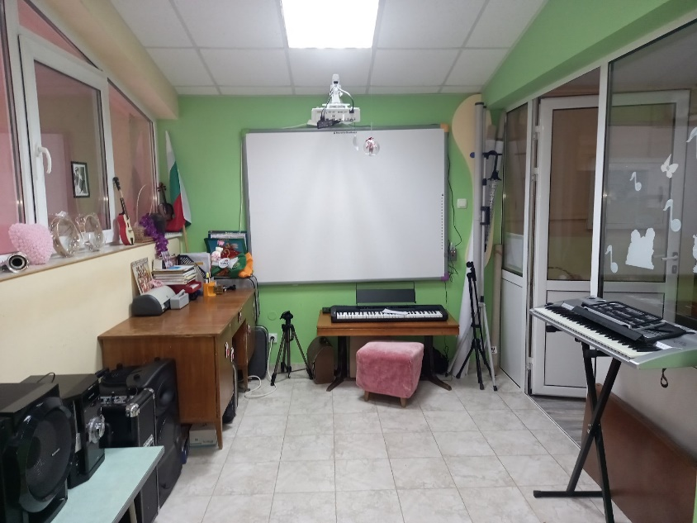
Детска градина „Звънче“, гр Етрополе
Ресурсен кабинет
Музикален кабинет

Slide 7
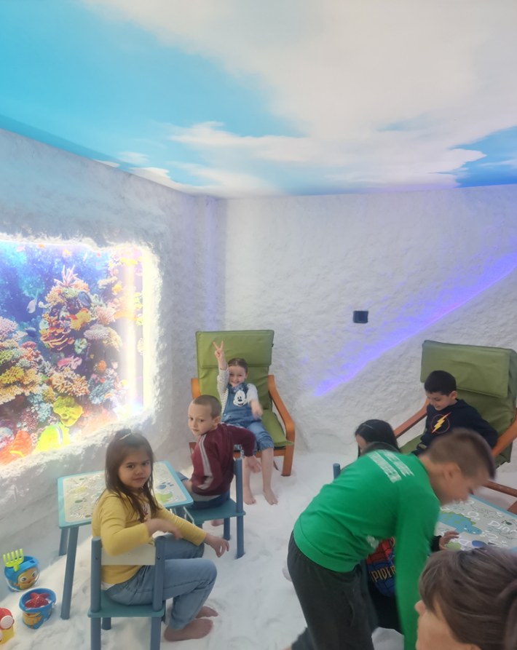
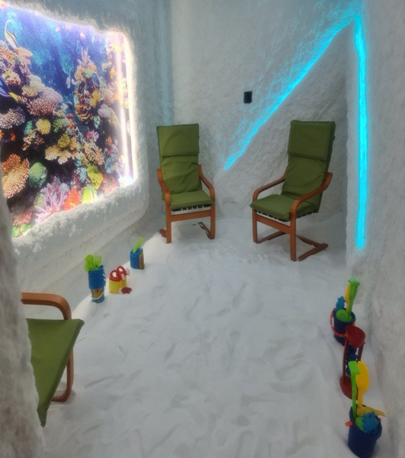
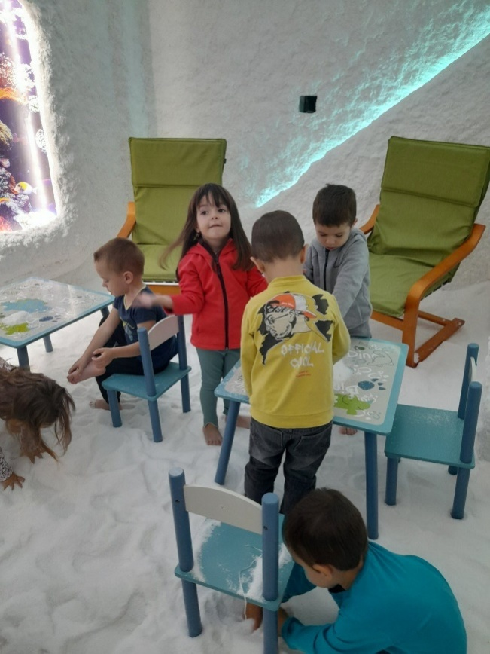
Детска градина „Звънче“, гр. Етрополе
Солна стая

Slide 8
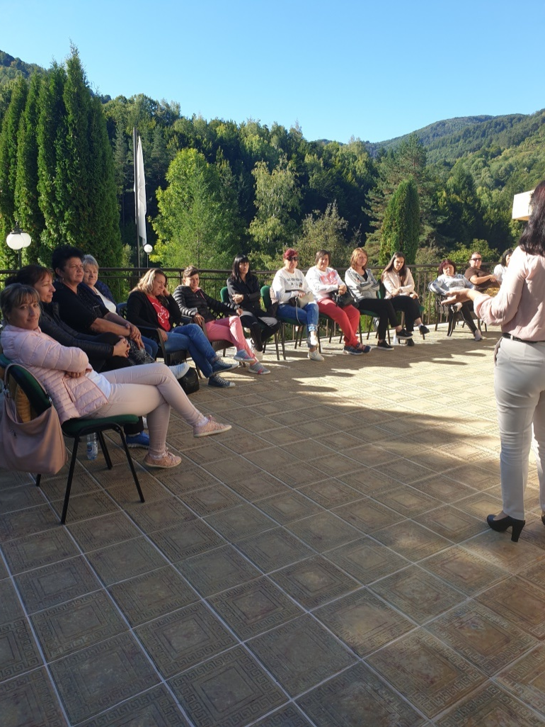
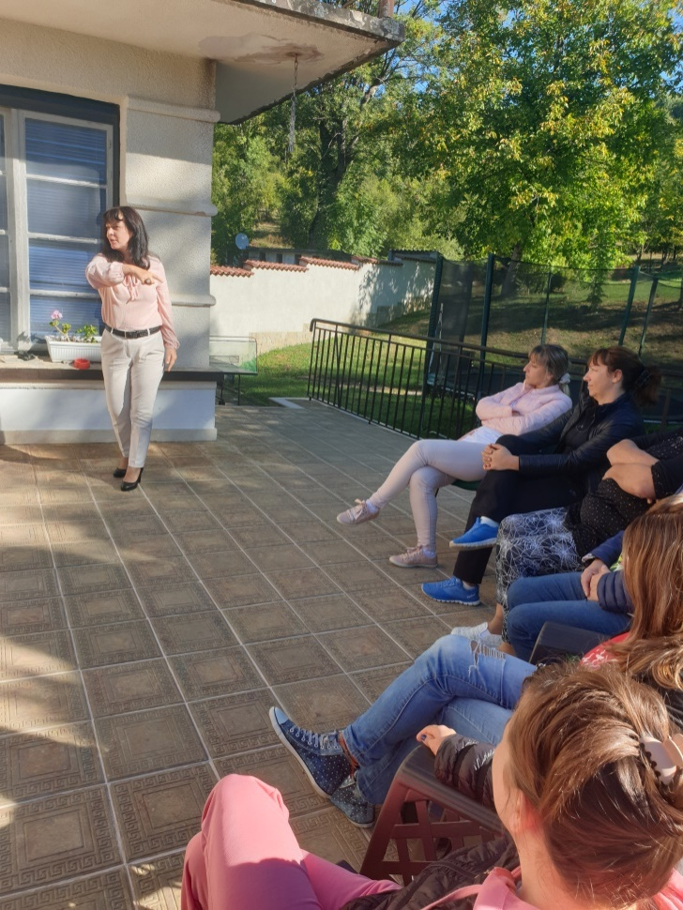
Детска градина „Звънче“ гр. Етрополе
Квалификационен курс „Саундпейнтинг“
Реализиране на иновативни педагогически практики и прилагане на иновативни и авторски програмни системи

Slide 9

Детска градина „Звънче“ гр. Етрополе
„Саундпейнтинг фантазия и творчески игри“
Целта на проекта е да развие
общата креативност на децата,
както и уменията за сътрудничество и партниране между деца - родители – учители.

Slide 10
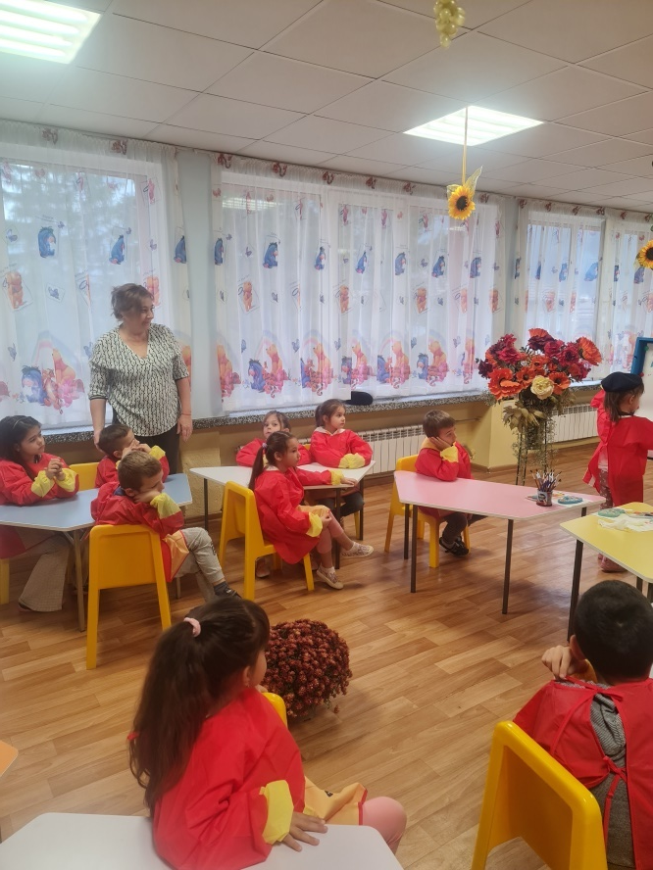
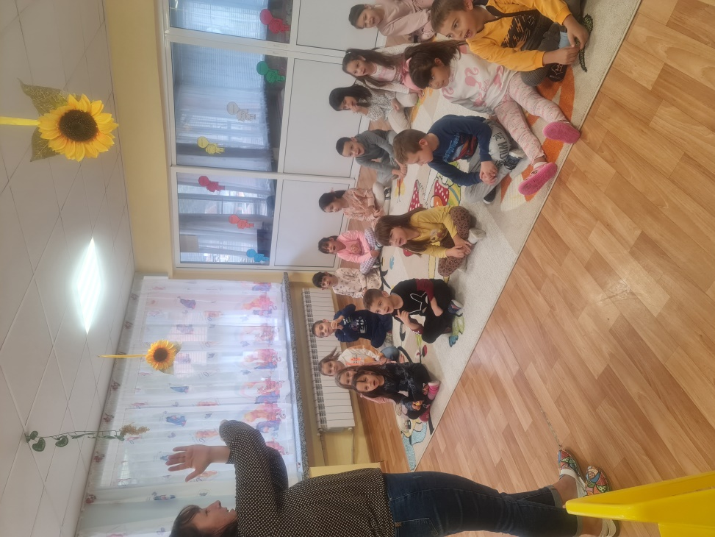
Детска градина „Звънче“ гр. Етрополе
Стимулира по естествен начин активното общуване между учител и дете, активира вниманието на групата, ангажира участието и уменията за себеизразяване на детето, подобрява сътрудничеството и дисциплината.
Иновацията разгръща
артистичните умения на учителя и развива компенетностите му на партньор в един общ образователен процес, който дава възможност за работа, чрез ангажиране на множество стилове на обучение – вербален, визуален, слухов и др.

Slide 11
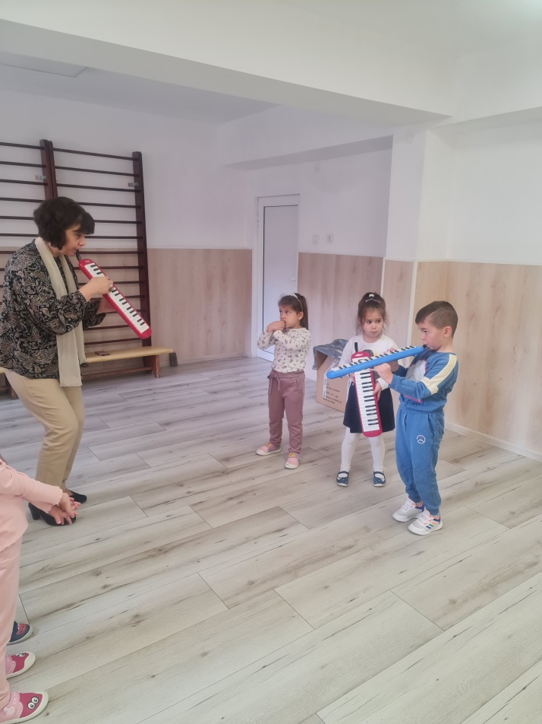
Детска градина „Звънче“, гр. Етрополе
Основни цели:
С помощта на музиката и изобразителното изкуство, да се стимулира желанието за възприемане на информация и интереса към учебно-възпитателната дейност при децата.
Да се създаде положителен емоционален фон в работната среда.
Да се насърчи сътрудничеството между децата и родителите от различни семейства.
Да се повишат параметрите на вниманието при децата от различните възрастови групи.

Slide 12
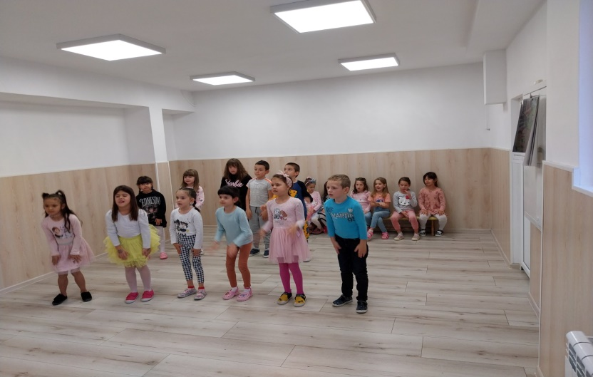
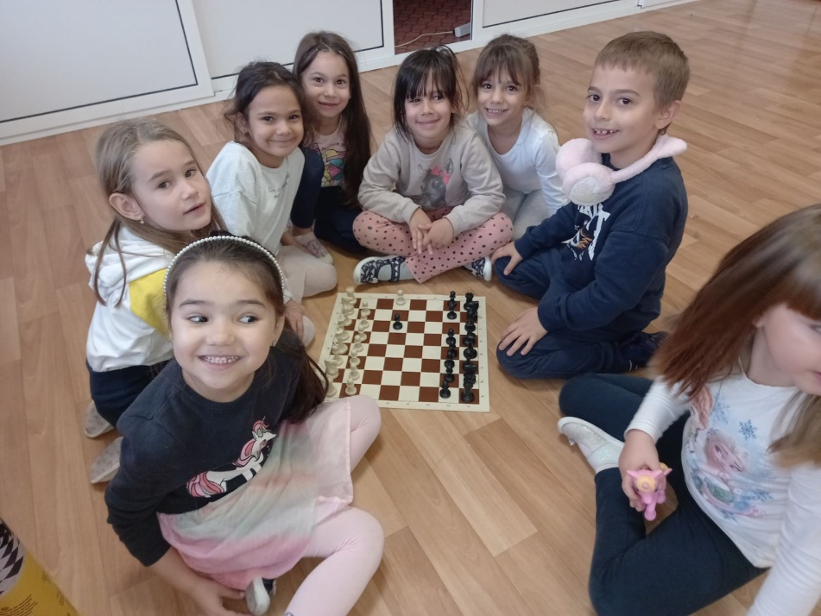
Детска градина „Звънче“, гр. Етрополе
Групови занимания:
група „Малкият спортист“
- възпитаване на интерес, потребност и умение за системни занимания с физически упражнения, които да способстват навлизането на активната двигателна дейност в бита на подрастващите, като им осигури здравословен начин на живот;
клуб на „Многознайковците“
- чрез жест, движения и рисуване, децата ще показват своите умения, свързани със социалната адаптация и знанията, усвоени по различните направления в детската градина.

Slide 13
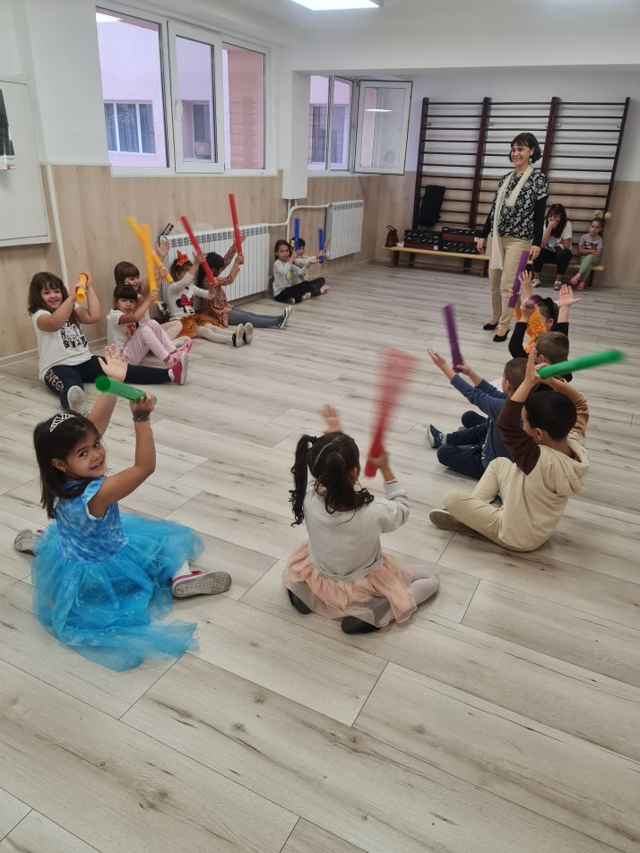
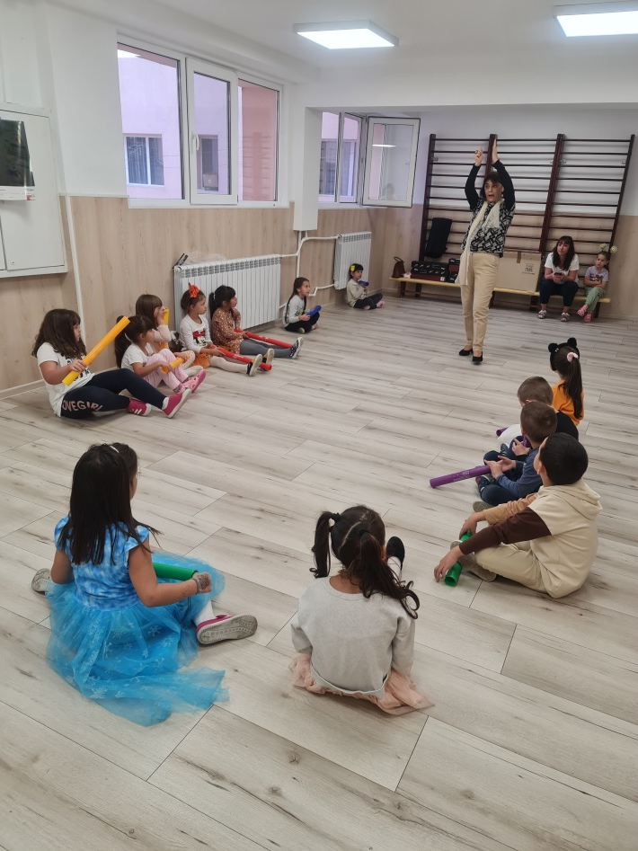
Детска градина „Звънче“, гр. Етрополе
Основни дейности
за постигане на планираните цели
Саундпейнтинг ателиета–за запознаване със системата саундпейнтинг
Музикални творчески ателиета с деца и учители
Провеждане на пърформънс пред родители и гости.

Slide 14
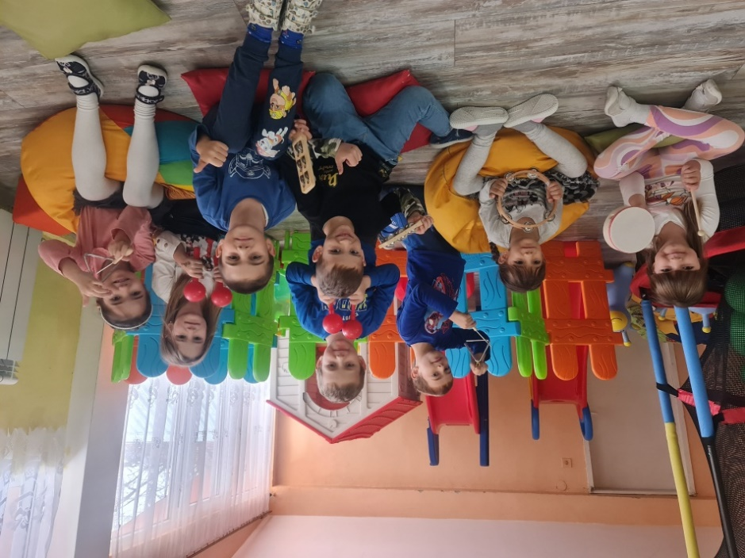
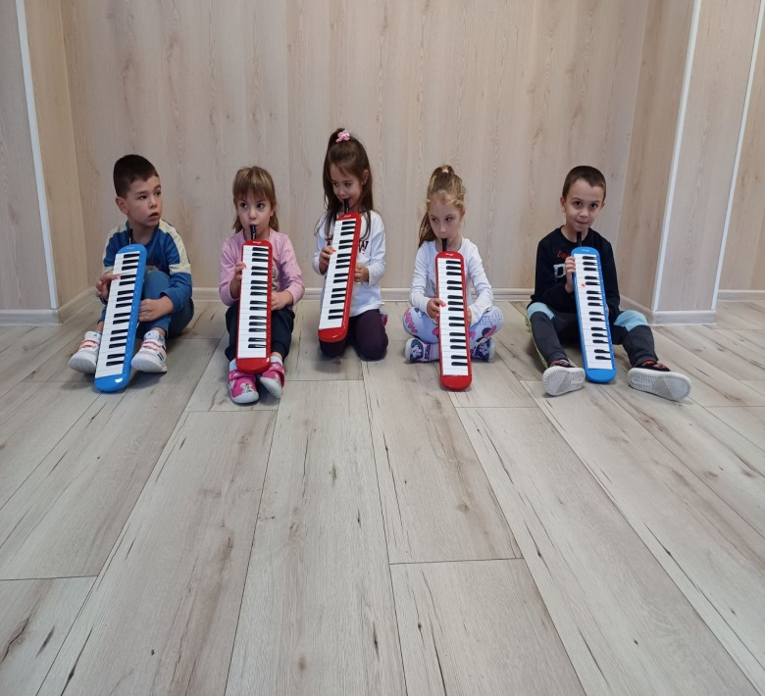
Детска градина „Звънче“, гр. Етрополе
Основни дейности
за постигане на планираните цели
Творчески саундпейнтинг ателиета с родители, учители и деца, чрез използване на музикални инструменти, акварелни и темперни боички, природни материали и др.

Slide 15
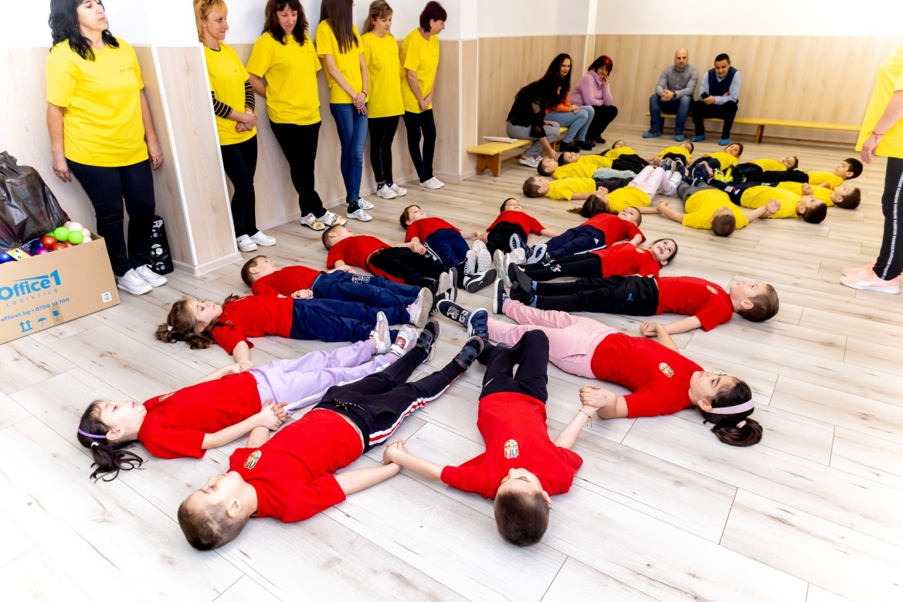
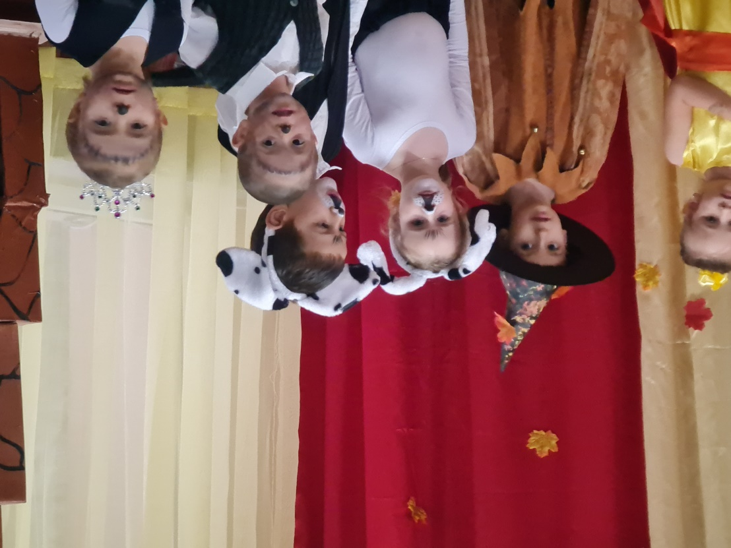
Детска градина „Звънче“, гр. Етрополе
Основни дейности
за постигане на планираните цели
Физически упражнения, спортно-подготвителни, музикални и подвижни игри с деца, родители и учители
Игри драматизация, когнитивни и социални игри с деца, родители и гости

Slide 16
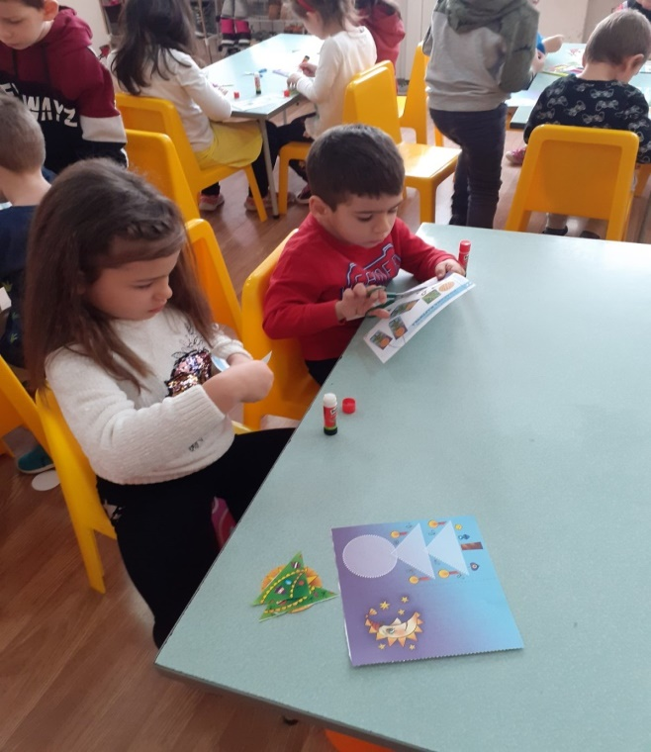
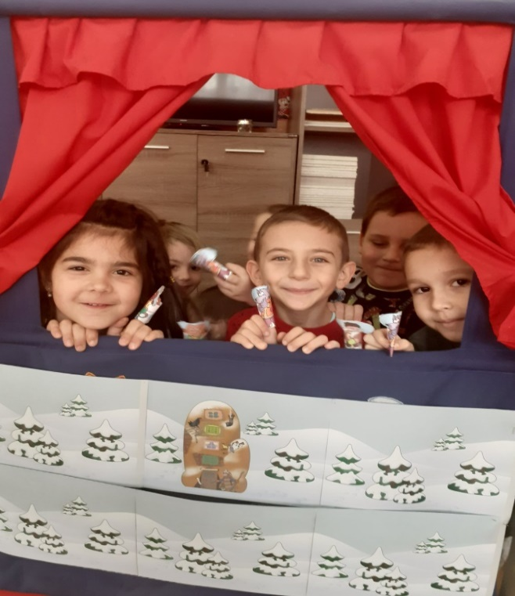
Детска градина „Звънче“, гр. Етрополе
Очаквани резултати:
Игровото обучение кара децата да имат още по-голямо желание да участват в предложените дейности, да са по-активни, креативни и да прекарват повече време в детската градина.

Slide 17
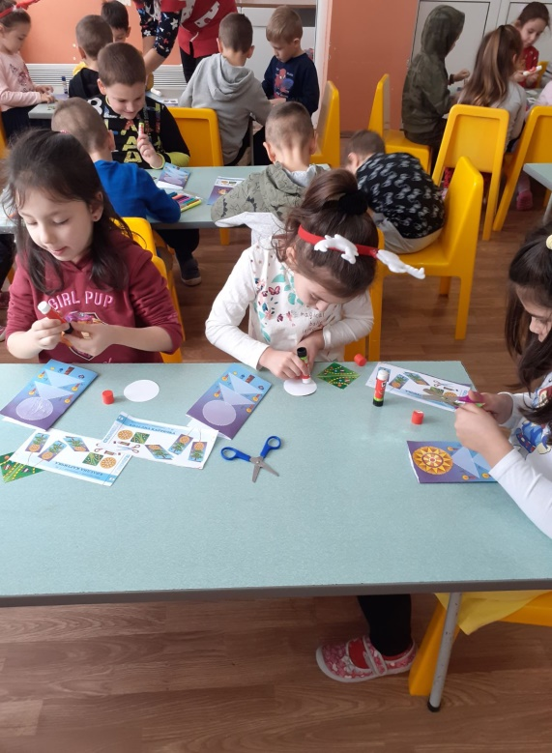
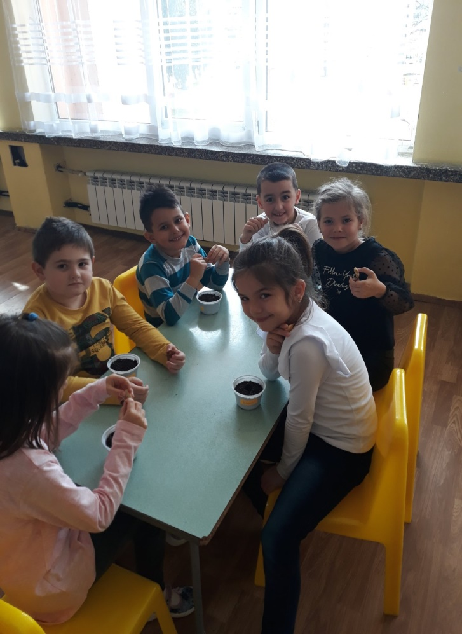
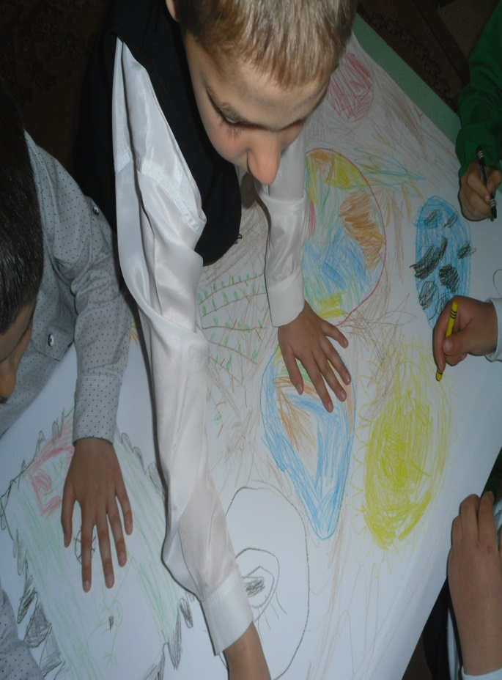
Детска градина „Звънче“, гр. Етрополе
Децата и учителите преоткриват учебния процес
чрез импровизации и споделят положителни емоции по време на ситуациите.

Slide 18
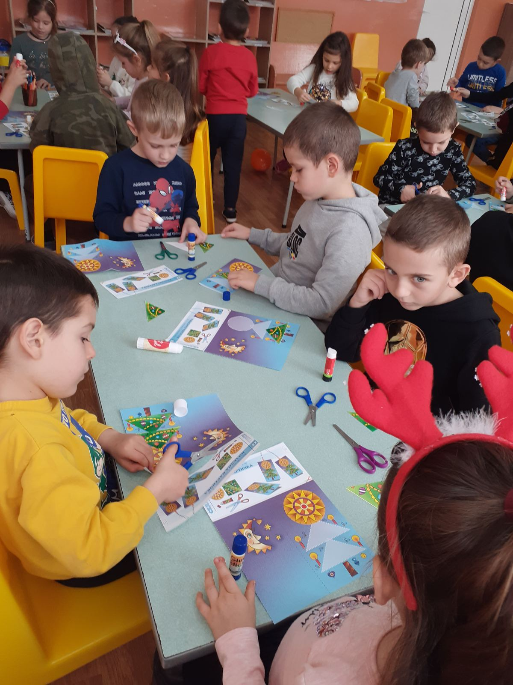
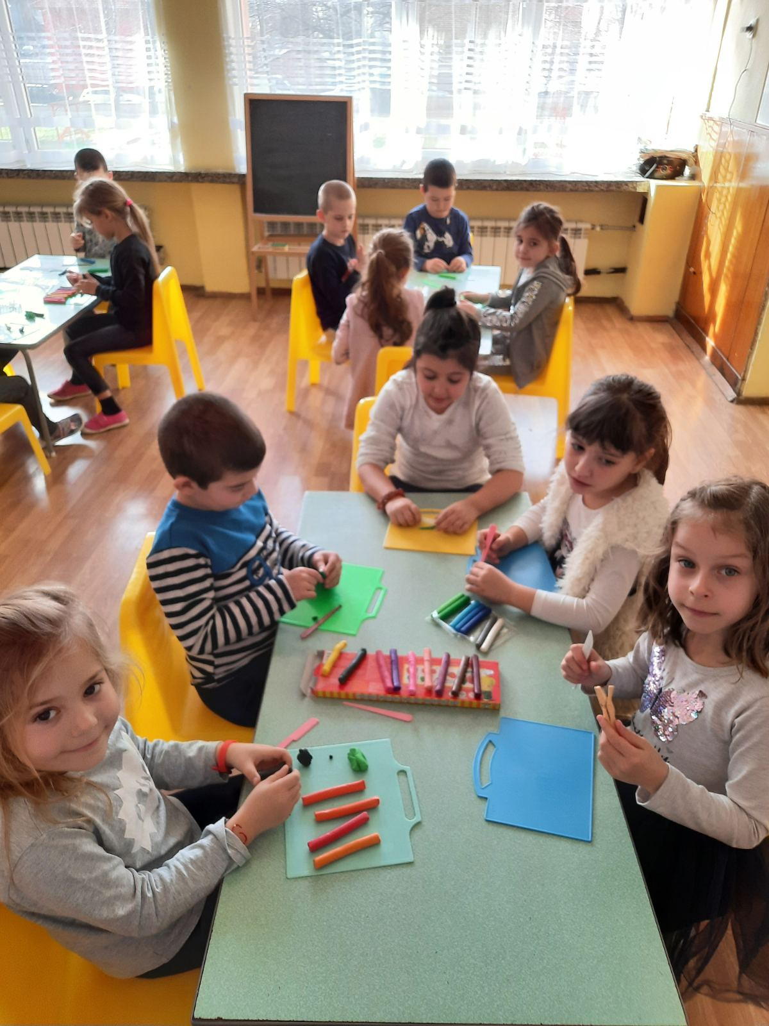

Детска градина „Звънче“, гр. Етрополе
Децата и родителите от различни семейства
участват съвместно във физически и творчески активности и изработват заедно творчески продукти: музика, образователни игри,
художествени изделия.

Slide 19
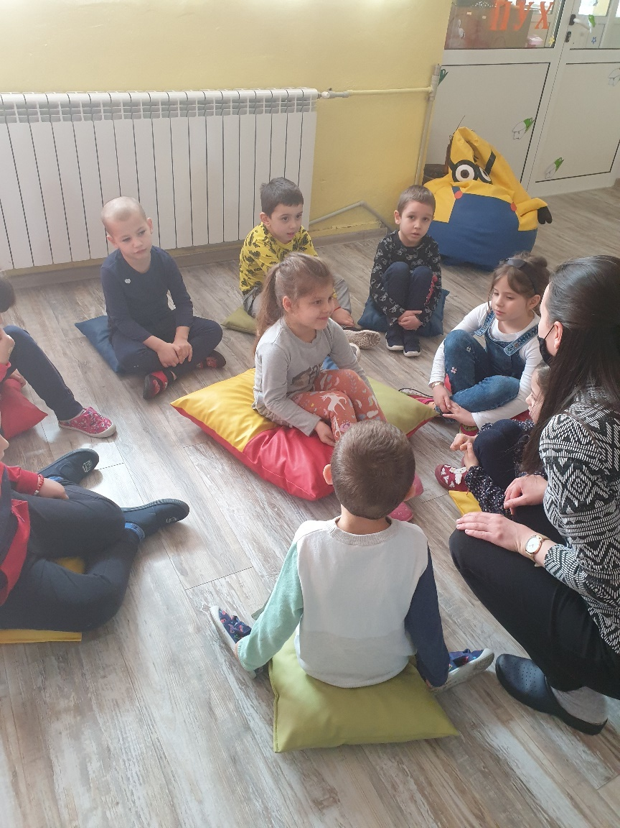
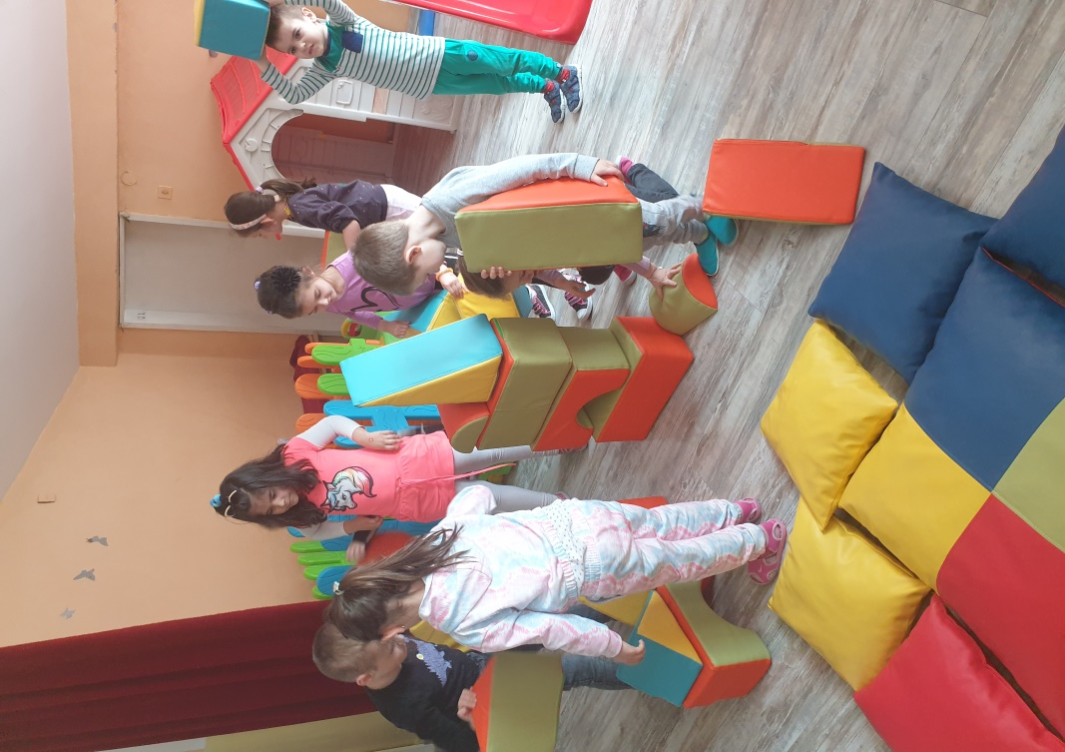
Детска градина „Звънче“, гр. Етрополе
Пред нас –
педагозите и колектива на ДГ „Звънче“, стои предизвикателството да формираме у децата чувство за съпричастност, умение за съпреживяване, което ще е една добра възможност за уважение и разбиране на чувствата и състоянията на другите.

Slide 20
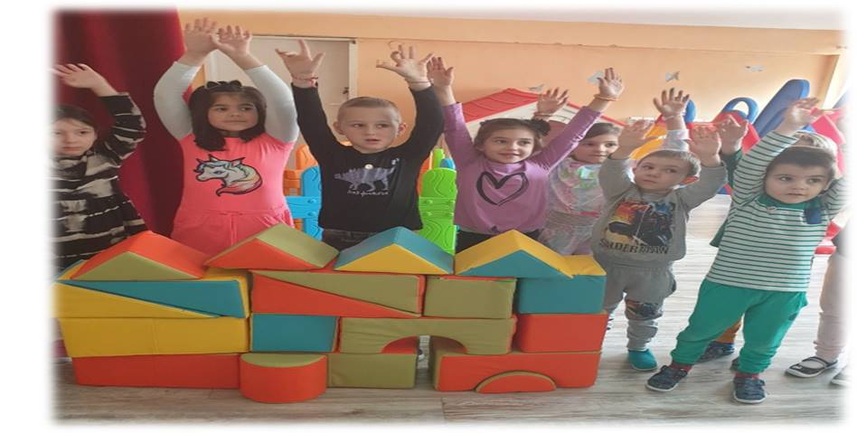
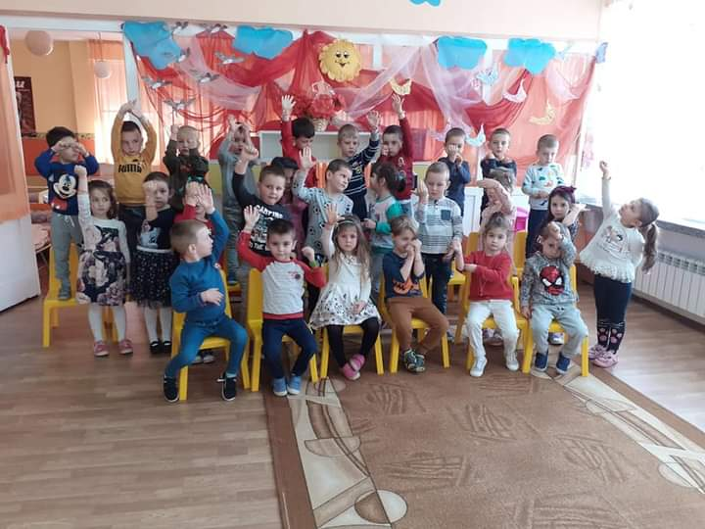
Детска градина „Звънче“, гр. Етрополе
Всяко едно дете е
уникално,
единствено
и неповторимо!

Slide 21

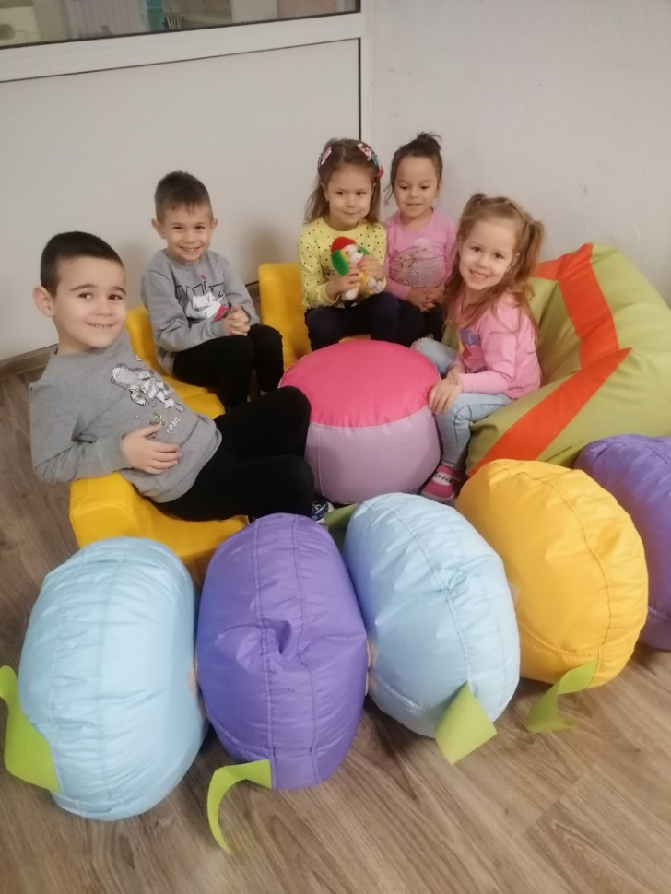
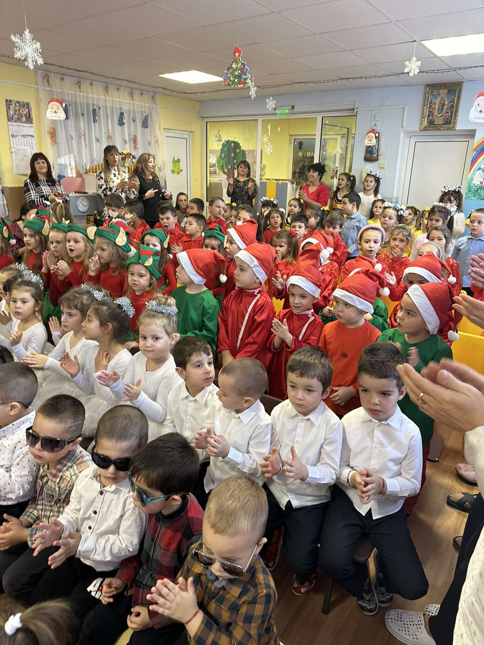
„Може да не можем да подготвим бъдещето за децата си,
но поне можем да подготвим децата си за бъдещето.”
Цветелина Маринова
директор на ДГ „Звънче“
гр. Етрополе

